Slide 1









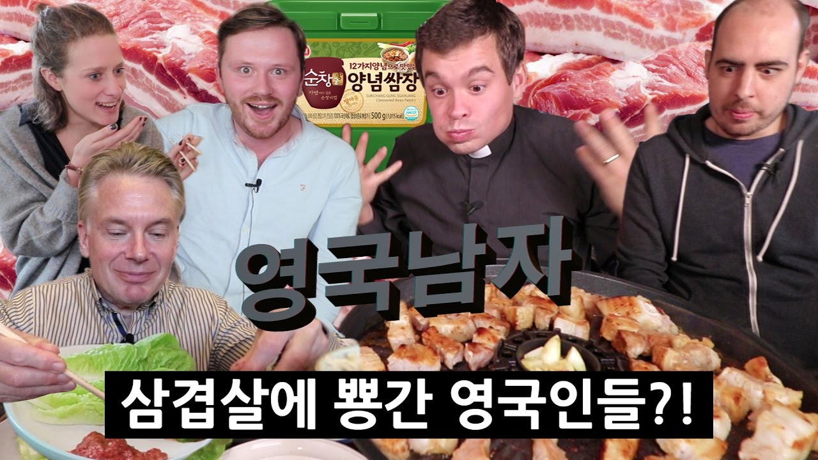

로고 클릭했을 때 새로고침
Search
Youtube Chart
셰어 버튼을 누르면 오른쪽으로 펼쳐지며 오픈. 화면의 다른 곳을 클릭하면 왼쪽으로 접히며 사라짐. 각각 페이스북/구글+/트위터/텀블러/링크 공유. 셰어했을 때 thumbnail은 차트 전체에 대한 내용으로.
유튜버
채널
인기 영상
돋보기 버튼을 누르면 왼쪽으로 펼쳐지며 오픈. Search라는 글자가 표시. 레이어 클릭하면 search 글자 없어지고 자판 띄우기. (자판 띄우는 것은 모바일 버전만 해당) 자판에서 enter(아이폰은 return)을 누르면 현재 들어가있는 탭(유튜브 or 채널) 내에서의 결과값으로 이동.
YOUTUBER TOP100
집계기준 2018.08.01
유튜브 채널의 메인페이지로 이동
글자수가 많은 경우를 대비해 데이터 포인트의 줄바꿈을 반영하면서 사이즈가 수정되면 좋겠습니다. 예를들어 raw data가 ‘영국남자 Korean Englishman’(줄바꿈X)일 경우 44pt로 한줄로 제시, ‘영국남자/Korean Englishman’(줄바꿈O)의 경우 32pt로 두 줄로 제시.
유튜버/채널 두 개의 차트탭 존재. 랜딩페이지는 유튜버탭. 현재 표시하고 있는 탭의 색상을 다르게 표시.
1
1
1↑
영국남자
Korean Englishman
순위변동 뱃지. 직전 차트와 비교하여 상승, 하락, 변동없음, new를 보여줌. 상승/하락/유지/new에 다른 색상 적용
해당 채널의 가장 조회수가 많은 동영상을 불러옴. (not 썸네일. 플레이할 수 있는 영상)
태그. 글자수에 따라 박스 크기가 조절되고, 박스를 나열했을 때 일정 너비를 넘지 않도록. 구현이 어려우면 박스사이즈를 고정시키고 글자 크기가 변하게 만들어도 됨.
구독자 269만
Wizdeo에서 가져온 데이터를 만 단위로 절삭
# 외국인 유튜버
# 문화
# 먹방
# 영국 영어
# 존잘 유튜버
Fold/unfold 기능 없이 항상 떠있게. 좌상단 셰어버튼과 기능은 같으나 thumnail이 각각의 채널에 관한 내용. Thumbnail 예시는 차후 추가.
내 최애유튜버 공유하기
1순위 이후부터 배경색 옅은 회색

Slide 2
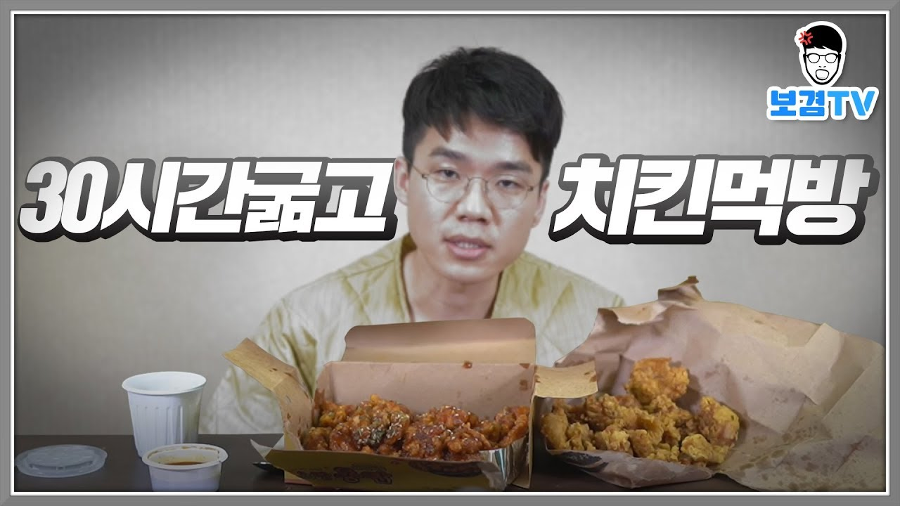

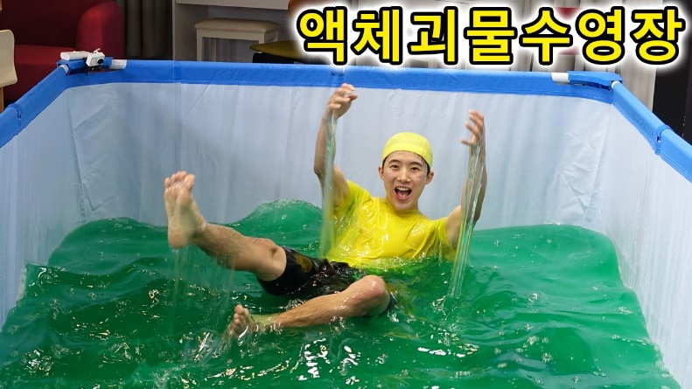

1↓
2 보겸 TV
1위 제목 로직과 다르게, 무조건 1줄로 처리하고 제목이 일정 길이를 넘어가면 ‘…’으로 처리
구독자 241만
# tag1
# tag 2
1위 tag 로직과 동일하되 두줄 배치가 기본
해당 채널의 가장 조회수가 많은 동영상의 썸네일을 불러옴. (썸네일 추출은 https://img.youtube.com/vi/동영상ID/maxresdefault.jpg). 썸네일이나 watch 버튼을 클릭할 경우 해당 동영상으로 이동.
WATCH
# tag3
# tag4
# tag5
내 최애유튜버 공유하기
-
3 허팝Heopop
구독자 219만
# tag1
# tag 2
WATCH
# tag3
# tag4
# tag5
내 최애유튜버 공유하기
300 * 250 사이즈 구글 애드센스 사용. [ 3 / 9 / 11 / 9 / 11 / 9 / 11 / … / 마지막 ] 순서로 들어가기.

Slide 3

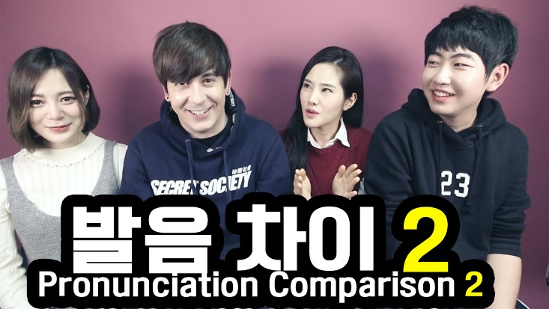
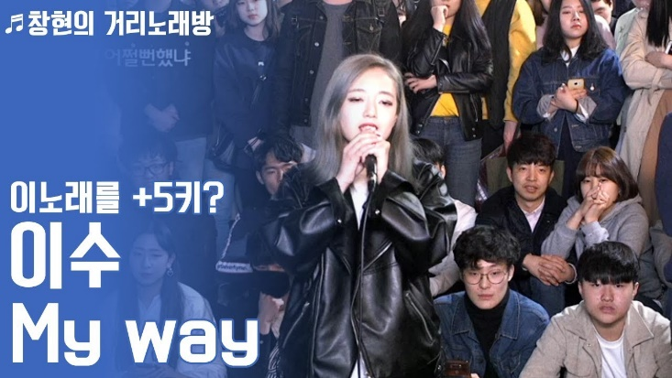
New
공대생 변승주
구독자 164만
4
WATCH
1↓
The World of Dave데이브
구독자 159만
5
WATCH
1↑
창현거리노래방 쏭카페KPOP…
구독자 147만
6
WATCH

Slide 4
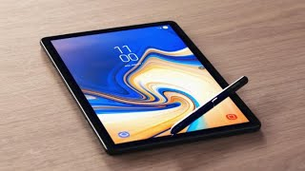

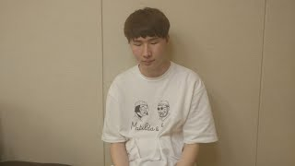
Youtube Chart
유튜버
채널
인기 영상
HOT 100 YOUTUBE VIDEOS
집계기준 2018.08.01-2018.08.07
마찬가지로 제목은 일정 길이 넘어서면 ‘…’처리. 구독자수가 아니라 조회수 불러오기. 1위부터 바로 리스트뷰 처리.
1
Samsung Galaxy Tab S4: Official Int…
조회수 1015만
WATCH
순위변동 뱃지 없애고 살짝 위치 바뀌도록
2
[SK텔레콤] 가족과 함께 쓰는 데이터까지 넉…
조회수 467만
WATCH
Wizdeo의 썸네일 그대로 가져오기
3
헤어졌습니다.
조회수 323만
WATCH

Slide 5

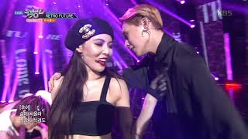
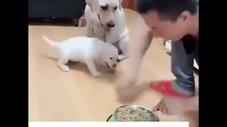
4
[MV] 이달의 소녀 (LOONA) "favOriTe"
조회수 249만
WATCH
5
뮤직뱅크 Music Bank - RETRO FUTURE…
조회수 236만
WATCH
6
어미견이 보는 앞에서 새끼 강아지에게 밥을…
조회수 222만
WATCH

